Slide 1

Русский язык

Slide 2


Дорогие ребята!
Пожалуйста, помогите нам. Хитрый и зловредный вирус хочет заразить нас, чтобы мы исчезли. Мы не можем освободиться от него. Если вы сегодня приложите все знания и умения, и справитесь с предложенными заданиями на уроке, то мы будем свободны и сможем вместе победить этот вирус.
…..….

Slide 3
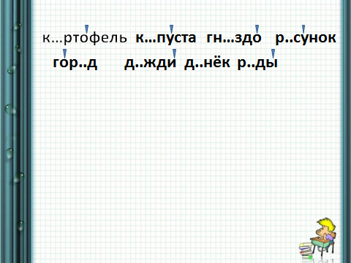

Slide 4
ПРОВЕРКА
картофель
капуста
рисунок
город
гнездо
дожди
денёк
ряды

Slide 5
Я
В корне слова нужно проверять все гласные
?
э
а
о
и
ы
е
ю
у
ё
я

Slide 6
ТЕМА УРОКА:
Безударная гласная
в корне слова

Slide 7
Н
А
Д
О
П
Р
О
В
Е
Р
Я
Т
Ь
!
Что? безударные а,о,и,е,я
Где ? в корне
Как ? подбирать однокоренные
слова с ударным
проверяемым гласным

Slide 8
ПРОЧИТАЮ
СЛОВО
НЕТ ДА
НАПИСАНИЕ СЛОВА
ВЫЗЫВАЕТ СОМНЕНИЕ?
ПОСТАВЛЮ
УДАРЕНИЕ
ПИШУ
СЛОВО
ВЫДЕЛЮ
КОРЕНЬ
ИЗМЕНЮ СЛОВО ИЛИ
ПОДБЕРУ ОДНОКОРЕННОЕ СЛОВО
НАЙДУ
ПРОВЕРОЧНОЕ
СЛОВО

Slide 9
Способы проверки безударных
гласных в корне слова
Изменяю
слово
Подбираю
однокоренное
Большой – маленький
ковёр - коврик
1. Ед.ч. – мн.ч.
(один – много)
волна - волны
2. Маленький – большой
площадка - площадь
3. Уменьшительно- ласкательное:
зима - зимушка
2. Мн.ч. – ед.ч.
(много – один)
паруса - парус

Slide 10
ЦЕЛЬ:
Повторить и закрепить тему.
Учиться проверять и грамотно писать слова с безударной гласной.

Slide 11
Работа в парах.
Запиши проверочное слово.
Вставь безударную гласную.
Укажи способ проверки.
Л…сты, ч…сы , г…ра, п…ро, р…ды, отв…рить (картофель)

Slide 12
ПРОВЕРКА
Листы - лист, часы- час гора- горы, перо -перья, ряды – ряд, отварить (картофель) – варит, отвар

Slide 13
Работа в группах.
В предложения вставьте пропущенные безударные гласные.
Сверху надпишите проверочное слово.
В лесу зверьки готовятся к зиме.
Белка сушит на ветвях деревьев грибы.
Мышка запасает зерно.
Ёжик утепляет гнездо.
Змея нашла укромное местечко под бревном.
Улетают в теплые края ласточки и стрижи.

Slide 14
Итог урока:
1.Проверять нужно безударные
гласные а о и е я.
2. Проверять их в корне слова.
3. Чтобы проверить безударную
гласную, нужно подобрать
такое слово, чтобы
безударная стала ударной.

Slide 15










Slide 16
Домашнее задание:
Нарисовать картинку, опорную схему, которая бы отображала правило проверки безударной гласной в корне.

Slide 17


Рефлексия
Сегодня на уроке я:
Учился …
Было интересно …
Было трудно …
Мои ощущения …
Где я могу применить полученные знания?

